Slide 1
Dungeon Tamer
던전을 탐험하며 몬스터를 물리치고, 처치한 몬스터를
자신의 것으로 만들어 다양한 전략적 조합을 편성하여
던전 최심부까지 정복하는 로그라이크 턴제 RPG 게임

Slide 2
목차
1. 기획 컨셉 및 개요 〮〮〮〮〮〮〮〮〮〮〮〮〮〮〮〮〮〮〮〮〮〮〮〮〮〮〮〮〮〮〮〮〮〮〮〮〮〮〮 5p
1-1. 기획 컨셉
1-2. 게임 개요
1-3. 필요 사양
2. 게임 소개 〮〮〮〮〮〮〮〮〮〮〮〮〮〮〮〮〮〮〮〮〮〮〮〮〮〮〮〮〮〮〮〮〮〮〮〮〮〮〮〮〮〮〮〮〮〮〮〮〮〮 7p
2-1. 세계관
2-2. 로그라이트
2-3. 개성 있는 캐릭터와 몬스터
2-4. 테이밍과 육성 시스템
2-5. 턴방식 전략 전투

Slide 3
목차
3. 게임 플레이 〮〮〮〮〮〮〮〮〮〮〮〮〮〮〮〮〮〮〮〮〮〮〮〮〮〮〮〮〮〮〮〮〮〮〮〮〮〮〮〮〮〮〮〮〮〮 12p
3-1. 던전과 레벨
3-2. 캐릭터
3-3. 몬스터
3-4. 아티팩트
3-5. 전투
4. 기획서 제작 계획 〮〮〮〮〮〮〮〮〮〮〮〮〮〮〮〮〮〮〮〮〮〮〮〮〮〮〮〮〮〮〮〮 25p
4-1. 세부 기획 컨텐츠
4-2. 보완점

Slide 4
목차
7. 참고문헌 〮〮〮〮〮〮〮〮〮〮〮〮〮〮〮〮〮〮〮〮〮〮〮〮〮〮〮〮〮〮〮〮〮〮〮〮〮〮〮〮〮〮〮〮〮〮〮〮〮〮 29p
8. 부록 〮〮〮〮〮〮〮〮〮〮〮〮〮〮〮〮〮〮〮〮〮〮〮〮〮〮〮〮〮〮〮〮〮〮〮〮〮〮〮〮〮〮〮〮〮〮〮〮〮〮〮〮〮〮〮〮 31p

Slide 5
기획 컨셉 및 개요

Slide 6
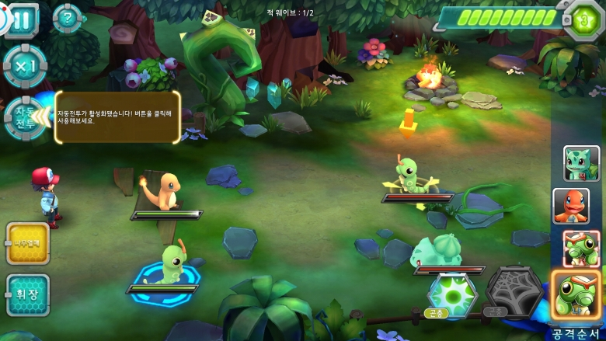
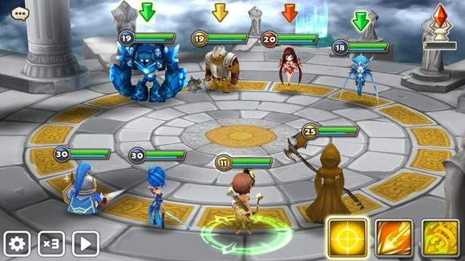
▶ 기획 컨셉 및 개요
<기획 컨셉>
플레이어가 선택할 캐릭터와 테이밍할 수 있는 몬스터들을 중심으로, 각각의 특징과 능력에 따른 다양한 조합과 턴제 게임의 전략적 플레이에서 기인하는 재미를 구체적으로 제시하는 데에 중점을 둔다.
<게임 개요>
그림 1 - 1) 턴제 전투 1
개요
제목 | Dungeon Tamer
장르 | 2D TRPG
플랫폼 | PC, PS4, XB1, NSW
플레이 유형 | 싱글 플레이
주 타겟 유저 | 턴 방식의 전략 게임과 로그라이크 장르를 선호하는 10~30대 게이머
그림 1 - 2) 조합과 상성이 있는 전투

Slide 7
▶ 기획 컨셉 및 개요
<필요 사양>
Requirements | Minimum | Recommended
OS | Windows 7+ | Windows 7+
Processor | Dual core 2.6 ghz + | Intel core i5 series +
Memory | 1 GB | 2 GB
Graphics | nVidia GTS 450 + | nVidia GTS 450 +
Storage | 400 MB | 1 GB

Slide 8
게임 소개

Slide 9
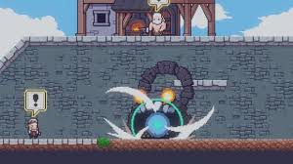
▶ 게임 소개 - 세계관
<세계관>
동부 왕국의 평화롭고 한적한 마을 ‘리안’.
어느 날 돌연 마을 주변에 정체불명의 던전이 출현한다.
던전 안에는 수많은 다양한 몬스터들이 존재했고,
그들은 점차 밖으로 나와 마을 주민들을 위협했다.
왕국의 정예 토벌대가 던전을 공략하려 했지만, 던전의 지배자이자 강력한 마물인 ‘마왕’의 힘 앞에 속수무책으로 패배하고 만다.
마왕은 던전의 최심부에는 자리잡고 있으며, 던전 안의
몬스터들은 마왕의 저주를 받아 사악해진 존재들이었다.
그림 2 - 1) 던전의 출현

Slide 10
▶ 게임 소개 - 세계관
<세계관>
이에 왕국은 정화의 능력을 지닌 전설의 용사를 불러 던전을 탐험하고 위험을 제거하라는 명을 내린다.
용사는 재앙의 원흉인 마왕을 처치하기 위해 던전을 정복해나가며 저주받은 몬스터들을 정화해나갔고, 마왕의 손길에서 벗어난 몬스터들은 용사를 도와 마왕을 처치하는 데에 앞장선다.
과연 용사는 무사히 마왕을 무찌르고 마을에 평화를
가져다 줄 수 있을 것인가?
그림 2 - 1) 던전의 출현

Slide 11
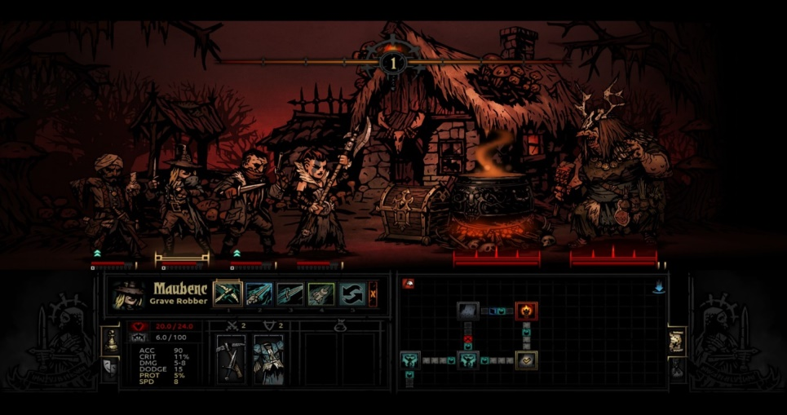
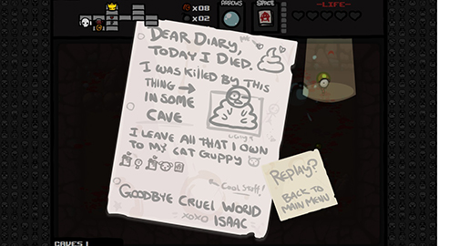
▶ 게임 소개 - 로그라이트
<로그라이트>
• 로그라이크 게임의 요소를 일부 채용한 ‘로그라이트’
장르를 도입, 기존의 장르에 익숙한 유저들의 높은
접근성과 홍보 효과를 기대할 수 있습니다.
• 1번 뿐인 목숨과, 랜덤으로 배치되는 던전의 구조를
통해 게임의 긴장감과 몰입감을 높이고, 플레이의
신선함과 도전 정신을 고취시킬 수 있습니다.
• 임의 저장과 불러오기가 불가능하며, 캐릭터 사망 시
레벨, 아이템 등의 데이터를 잃고 게임이 리셋됩니다.
• 접근성과 성취감을 높이고 다회차 플레이어의 형평성을
위해, 사망해도 잃지 않는 데이터가 존재합니다.
그림 2 - 2 ) 로그라이트 게임(다키스트 던전)
그림 2 - 3 ) 로그라이트 게임(아이작의 번제)

Slide 12
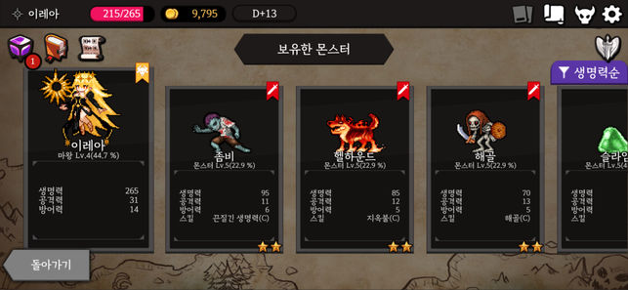
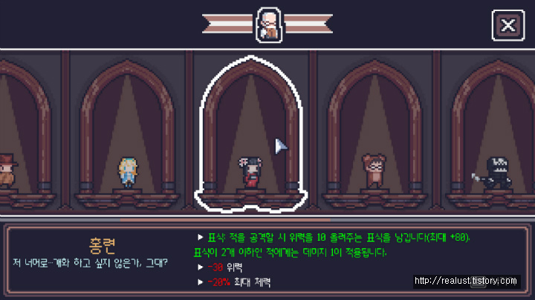
▶ 게임 소개 – 개성 있는 캐릭터와 몬스터
<개성 있는 캐릭터와 몬스터>
• 플레이어는 용사가 되어 던전을 탐험하게 됩니다. 용사들은
각기 다른 컨셉과 능력을 보유하고 있으며, 던전을 탐험하며
아군 몬스터들과 함께 더욱 깊은 곳을 향해 나아갑니다.
• 캐릭터와 몬스터 각각의 독특하고 고유한 능력과 기술로,
색다르고 강력한 조합을 연구하여 다채로운 전략을 펼칠
수 있습니다.
• 던전을 탐험하며 획득할 수 있는 아티팩트를 통해 캐릭터와
몬스터를 더욱 강화할 수 있습니다.
• 이런 점을 통해 개인의 성향에 맞는 각양각색의 플레이를
제공하고, 지속적인 컨텐츠을 확보하면서 유저로 하여금
게임에 더욱 몰입할 수 있도록 유도합니다.
그림 2 - 4 ) 다채로운 몬스터들
그림 2 - 5 ) 다른 컨셉의 용사 캐릭터

Slide 13
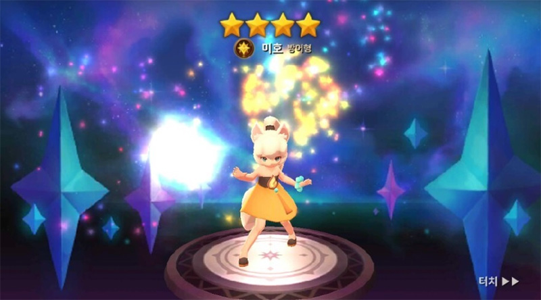
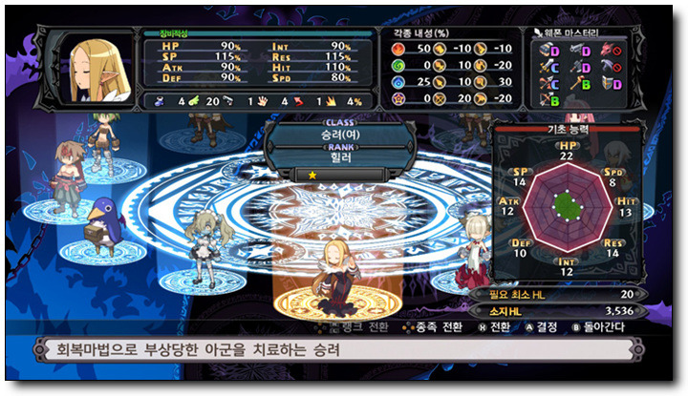
▶ 게임 소개 – 몬스터의 정화
<몬스터의 정화>
• 용사가 던전을 탐험하고 몬스터를 쓰러트린 후, 정화를 통해
해당 몬스터의 저주를 해제하고 자신의 편으로 만들 수 있습
니다. 정화한 몬스터는 플레이어의 편에 서서 함께 전투를
치를 것 입니다.
• 몬스터에 따라 정화 방법과 조건이 상이하기 때문에, 원하는
몬스터를 얻기 위해선 특정한 방법에 따라 조건을 만족시켜야
합니다. 기본적으로 알 수 없으나, 한번 획득하면 방법이 기록
으로 남습니다.
• 몬스터의 입수 방법을 알아내기 위해 플레이어는 다양한 시행
착오를 겪을 것이고, 이를 통해 플레이의 몰입감을 향상시킬 수
있습니다.
그림 2 - 6 ) 다채로운 몬스터들
그림 2 - 7 ) 다른 컨셉의 용사 캐릭터

Slide 14
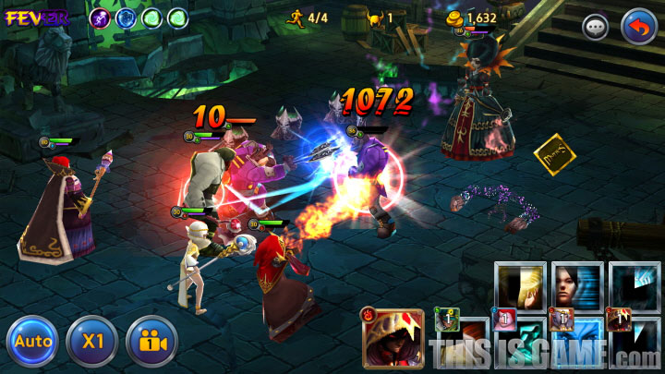
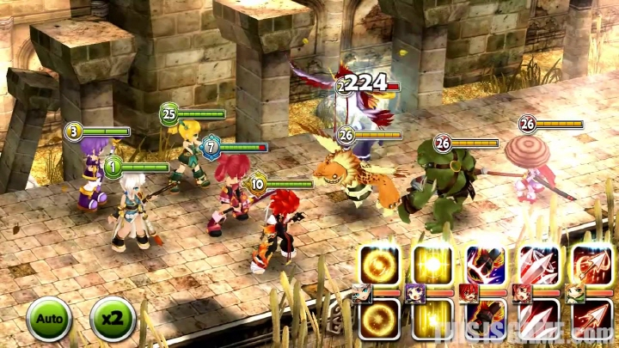
▶ 게임 소개 – 턴방식 전략 전투
<턴방식 전략 전투>
• 플레이어는 다양한 개성을 지닌 캐릭터와 몬스터를 조합하여,
던전 속 몬스터들을 최대한 피해 없이 쓰러트려야 합니다.
• 아군과 적군의 기술 차이, 상성, 아티팩트 능력, 파티의 컨셉과
장단점 등 다양한 전략적 변수들이 존재합니다.
• 턴 방식을 통해 이러한 다양한 변수를 고려하며 효율적이고
합리적인 선택을 내리게끔 하여, 게임에 전략성을 부여합니다.
• 실시간으로 플레이어의 컨트롤 능력을 요구하는 대신 적절한
판단을 필요로 하기 때문에, 누구나 손쉽게 접근할 수 있고
게임의 기술적 구현에 있어서도 장점을 가지고 있습니다.
그림 2 - 8 ) 턴 방식의 전투
그림 2 - 9 ) 턴 방식의 전투

Slide 15
게임 플레이

Slide 16
▶ 게임 플레이 – 던전과 레벨
<던전 전체 지도>
※ 계층은 차후 추가될 수 있습니다.
지하 1층
지하 2층
지하 4층
지하 5층
지하 7층
지하 8층
지하 3층
지하 6층
지하 9층
입구
중간
보스
중간
보스
최종
보스
파티

Slide 17
▶ 게임 플레이 – 던전과 레벨
<예상 경로>
지하 1층
지하 2층
지하 4층
지하 5층
지하 7층
지하 8층
지하 3층
지하 6층
지하 9층
입구
중간
보스
중간
보스
최종
보스
파티

Slide 18
▶ 게임 플레이 – 던전과 레벨
<던전의 요소>
지하 1층
지하 2층
지하 4층
지하 5층
지하 7층
지하 8층
‘입구’
- 던전 탐험을 시작하는 장소
- 전투가 발생하지 않음
- 아티팩트를 획득함
지하 3층
지하 6층
지하 9층
입구
중간
보스
중간
보스
최종
보스
파티

Slide 19
▶ 게임 플레이 – 던전과 레벨
<던전의 요소>
지하 1층
지하 2층
지하 4층
지하 5층
지하 7층
지하 8층
‘길’
- 던전을 탐험하는 길을 표시
- 계층 내에서 왕복으로 이동 가능하며, 한번에 하나의 길을 건널 수 있음
- 계층 간 이동의 경우, 이전 계층으로 되돌아갈 수 없음
지하 3층
지하 6층
지하 9층
입구
중간
보스
중간
보스
최종
보스
파티

Slide 20
▶ 게임 플레이 – 던전과 레벨
<던전의 요소>
지하 1층
지하 2층
지하 4층
지하 5층
지하 7층
지하 8층
‘계층’
- 에어리어들로 구성된, 던전의 층계
- 다음 계층으로 가는 길이 이어져있는 1개의 에어리어가 존재
- 다음 계층으로 넘어가면, 이전의 계층으로 되돌아갈 수 없음
지하 3층
지하 6층
지하 9층
입구
중간
보스
중간
보스
최종
보스
파티

Slide 21
▶ 게임 플레이 – 던전과 레벨
<던전의 요소>
지하 1층
지하 2층
지하 4층
지하 5층
지하 7층
지하 8층
‘에어리어’
- 몬스터와 이벤트가 존재하는, 던전과 계층을 구성하는 단위
- 클리어 유무와 상관없이, 길로 이어져있는인접한 에어리어 간의 이동만 가능
- 탐험하지 않은 지역은 회색, 탐험한 지역은 백색으로 표시
- 한번 클리어한 에어리어는 다시 방문해도 전투 및 이벤트가 발생하지 않음
지하 3층
지하 6층
지하 9층
입구
중간
보스
중간
보스
최종
보스
파티

Slide 22
▶ 게임 플레이 – 던전과 레벨
<던전의 요소>
지하 1층
지하 2층
지하 4층
지하 5층
지하 7층
지하 8층
‘중간보스’
- 강력한 보스 몬스터가 등장
- 보상으로 아티팩트 획득 가능
- 클리어 시 X 표가 그려짐
지하 3층
지하 6층
지하 9층
입구
중간
보스
중간
보스
최종
보스
파티

Slide 23
▶ 게임 플레이 – 던전과 레벨
<던전의 요소>
지하 1층
지하 2층
지하 4층
지하 5층
지하 7층
지하 8층
‘최종보스’
- 최종 보스 몬스터가 등장
- 클리어 시 게임에서 승리
지하 3층
지하 6층
지하 9층
입구
중간
보스
중간
보스
최종
보스
파티

Slide 24
▶ 게임 플레이 – 던전과 레벨
<던전의 요소>
지하 1층
지하 2층
지하 4층
지하 5층
지하 7층
지하 8층
‘파티’ 버튼
- 지도 상태에서 마우스 왼쪽 버튼 클릭으로 활성화
- 플레이어 파티를 편성할 수 있는 창을 팝업
- 파티창을 통해 파티를 편성하고 캐릭터와 몬스터의 정보와 특성을 살펴볼 수 있음
지하 3층
지하 6층
지하 9층
입구
중간
보스
중간
보스
최종
보스
파티

Slide 25
▶ 게임 플레이 – 던전과 레벨
: 에어리어
<던전 전체 지도>
: 예상 경로
입구
중간
보스
중간
보스
최종
보스
폐기

Slide 26
▶ 게임 플레이
: 에어리어
. . . . .
. . . . .
지하 2층
: 예상 경로
※ 계층 지도
지하 3층
. . . . .
. . . . .
지하 4층
‘캐릭터’
- 30x30 unit
- 던전 크기 제작의 기준
-
폐기

Slide 27




▶ 게임 플레이 – 던전과 레벨
<전투 화면 – 일반>
몬스터
몬스터
몬스터
캐릭터
몬스터
정예
몬스터
몬스터
몬스터
몬스터
• TYPE : Fire
• CRT : 15%
• ATK : 60
• DEF : 20
• AVD : 10%
• STATE
공격
방어
N a m e
특수
사용
H P
1 2 3
S P
1 2 3

Slide 28
▶ 게임 플레이 – 던전과 레벨
<전투 화면 – 일반>
몬스터
몬스터
‘캐릭터’
- 25 x 25 unit
- 요소의 크기의 척도, 기준 단위 C
- 항상 고정된 자리(75, 100)에 위치해있으며 HP, SP 게이지가 표시됨
- 마우스 클릭으로 선택 시 하단에 원형이 그려져 선택되었음을 알림
몬스터
캐릭터
몬스터
정예
몬스터
몬스터
몬스터
몬스터
• TYPE : Fire
• CRT : 15%
• ATK : 60
• DEF : 20
• AVD : 10%
• STATE
공격
방어
N a m e
특수
사용
H P
1 2 3
S P
1 2 3

Slide 29
▶ 게임 플레이 – 던전과 레벨
<전투 화면 – 일반>
몬스터
3 0 0
몬스터
‘화면’
- 300 x 150 unit
( C*12 x C*6 )
- 전투, 상점, 이벤트 등 에어리어에서 볼 수 있는 한 화면의 크기를 나타냄
- 좌측 하단을 원점(0,0) 으로 하여,
오브젝트들의 중점을 기준으로 좌표값을 설정
몬스터
1 0 0
캐릭터
몬스터
정예
몬스터
몬스터
몬스터
몬스터
1 5 0
1 5 0
• TYPE : Fire
• CRT : 15%
• ATK : 60
• DEF : 20
• AVD : 10%
• STATE
2 5
공격
방어
7 5
5 0
N a m e
특수
사용
H P
1 2 3
S P
1 2 3

Slide 30
▶ 게임 플레이 – 던전과 레벨
<전투 화면 – 일반>
몬스터
몬스터
몬스터
‘몬스터 (아군)’
- 25 x 25 unit
( C x C )
- 유저가 컨트롤하는 몬스터로, HP 및 SP 게이지가 표시됨
- 파티 내 몬스터의 수에 따라 배치가 달라짐
- 선택 시 하단에 청색 원 표시
캐릭터
몬스터
정예
몬스터
몬스터
몬스터
몬스터
• TYPE : Fire
• CRT : 15%
• ATK : 60
• DEF : 20
• AVD : 10%
• STATE
공격
방어
N a m e
특수
사용
H P
1 2 3
S P
1 2 3

Slide 31
▶ 게임 플레이 – 던전과 레벨
<아군 배치 예시>
C a s e : 1마리
C a s e : 2마리
C a s e : 3마리
몬스터
몬스터
캐릭터
몬스터
캐릭터
캐릭터
몬스터
몬스터
몬스터

Slide 32
▶ 게임 플레이 – 던전과 레벨
<전투 화면 – 일반>
몬스터
몬스터
‘몬스터 (적)’
- 25 x 25 unit
( C x C )
- 던전에서 적으로 출현하는 몬스터로, HP 및 SP 게이지가 표시됨
- 위, 왼쪽부터 차례가 시작됨
- 파티 내 몬스터의 수에 따라 배치가 달라짐
- 차례 시 하단에 적색 원 표시
몬스터
캐릭터
몬스터
정예
몬스터
몬스터
몬스터
몬스터
• TYPE : Fire
• CRT : 15%
• ATK : 60
• DEF : 20
• AVD : 10%
• STATE
공격
방어
N a m e
특수
사용
H P
1 2 3
S P
1 2 3

Slide 33
▶ 게임 플레이 – 던전과 레벨
<적군 배치 예시>
C a s e : 1마리
C a s e : 2마리
C a s e : 3마리
몬스터
몬스터
몬스터
몬스터
몬스터
몬스터

Slide 34
▶ 게임 플레이 – 던전과 레벨
<몬스터 배치 예시>
C a s e : 4마리
C a s e : 5마리
몬스터
몬스터
몬스터
몬스터
몬스터
몬스터
몬스터
몬스터
몬스터

Slide 35
▶ 게임 플레이 – 던전과 레벨
<전투 화면 – 일반>
몬스터
몬스터
몬스터
캐릭터
몬스터
정예
몬스터
몬스터
‘정보창’
- 150 x 50 unit
( C*6 x C*2 )
- 플레이어가 마우스 클릭으로 선택한 아군, 적군 혹은 사물의 정보와 상태를 표시함
몬스터
몬스터
• TYPE : Fire
• CRT : 15%
• ATK : 60
• DEF : 20
• AVD : 10%
• STATE
공격
방어
N a m e
특수
사용
H P
1 2 3
S P
1 2 3

Slide 36
▶ 게임 플레이 – 던전과 레벨
<전투 화면 – 일반>
몬스터
몬스터
몬스터
캐릭터
몬스터
정예
몬스터
‘초상화’
- 25 x 25 unit
( C x C )
- 선택한 사물을 간략하게 그려낸 초상화를 표시
- 바로 밑에 해당 개체의 이름을 명시
몬스터
몬스터
몬스터
• TYPE : Fire
• CRT : 15%
• ATK : 60
• DEF : 20
• AVD : 10%
• STATE
공격
방어
N a m e
특수
사용
H P
1 2 3
S P
1 2 3

Slide 37
▶ 게임 플레이 – 던전과 레벨
<전투 화면 – 일반>
몬스터
몬스터
몬스터
캐릭터
몬스터
정예
몬스터
몬스터
몬스터
몬스터
‘게이지 바’
- 25 x 5 unit
( C x C*0.2 )
- 선택한 사물이 체력을 가진 개체라면, HP 및 SP를 게이지 바 형태로 표시
- 우측에 구체적인 수치를 기입
• TYPE : Fire
• CRT : 15%
• ATK : 60
• DEF : 20
• AVD : 10%
• STATE
공격
방어
N a m e
특수
사용
H P
1 2 3
S P
1 2 3

Slide 38
▶ 게임 플레이 – 던전과 레벨
<전투 화면 – 일반>
몬스터
몬스터
몬스터
캐릭터
몬스터
정예
몬스터
‘스탯’
- 50 x 50 unit
( C*2 x C*2 )
- 선택한 개체의 스탯을 보여줌
- TYPE : Type, 속성
CRT : Critical, 크리티컬 확률
ATK : Attack, 공격력
DEF : Defense, 방어력
AVD : Avoid, 회피율
몬스터
몬스터
몬스터
• TYPE : Fire
• CRT : 15%
• ATK : 60
• DEF : 20
• AVD : 10%
• STATE
공격
방어
N a m e
특수
사용
H P
1 2 3
S P
1 2 3

Slide 39
▶ 게임 플레이 – 던전과 레벨
<전투 화면 – 일반>
몬스터
몬스터
몬스터
캐릭터
몬스터
정예
몬스터
‘상태’
- 50 x 50 unit
( C*2 x C*2 )
- 상태이상, 버프, 디버프 등 개체의 현재 상태를 보여줌
- 직관성을 높이기 위해, 각 상태에 해당하는 정사각형의 아이콘을 통해 표시
몬스터
몬스터
몬스터
• TYPE : Fire
• CRT : 15%
• ATK : 60
• DEF : 20
• AVD : 10%
• STATE
공격
방어
N a m e
특수
사용
H P
1 2 3
S P
1 2 3

Slide 40
▶ 게임 플레이 – 던전과 레벨
<전투 화면 – 일반>
몬스터
몬스터
‘행동창’
- 150 x 50 unit
( C*6 x C*2 )
- 아군 개체가 자신의 턴에 행동할 수 있는 옵션들을 나타냄
- 한 턴에 하나의 옵션만 택할 수 있음
- 일부 옵션은 선택 시 세부 옵션을 살펴볼 수 있음
몬스터
캐릭터
몬스터
정예
몬스터
몬스터
몬스터
몬스터
• TYPE : Fire
• CRT : 15%
• ATK : 60
• DEF : 20
• AVD : 10%
• STATE
공격
방어
N a m e
특수
사용
H P
1 2 3
S P
1 2 3

Slide 41
▶ 게임 플레이 – 던전과 레벨
<전투 화면 – 일반>
몬스터
몬스터
몬스터
캐릭터
몬스터
정예
몬스터
몬스터
‘공격’
- 75 x 25 unit
( C*3 x C )
- 통상 공격을 명령하는 버튼
- 적을 선택하여 공격 가능
몬스터
몬스터
• TYPE : Fire
• CRT : 15%
• ATK : 60
• DEF : 20
• AVD : 10%
• STATE
공격
방어
N a m e
특수
사용
H P
1 2 3
S P
1 2 3

Slide 42
▶ 게임 플레이 – 던전과 레벨
<전투 화면 – 일반>
몬스터
몬스터
몬스터
캐릭터
몬스터
정예
몬스터
몬스터
몬스터
몬스터
‘방어’
- 75 x 25 unit
( C*3 x C )
- 방어 태세를 명령하는 버튼
• TYPE : Fire
• CRT : 15%
• ATK : 60
• DEF : 20
• AVD : 10%
• STATE
공격
방어
N a m e
특수
사용
H P
1 2 3
S P
1 2 3

Slide 43
▶ 게임 플레이 – 던전과 레벨
<전투 화면 – 일반>
몬스터
몬스터
몬스터
캐릭터
몬스터
정예
몬스터
몬스터
몬스터
몬스터
‘특수’
- 75 x 25 unit
( C*3 x C )
- 특수 기능을 명령하는 버튼
- 능력, 기술들을 사용할 수 있음
- 선택 시 세부 옵션을 표시함
• TYPE : Fire
• CRT : 15%
• ATK : 60
• DEF : 20
• AVD : 10%
• STATE
공격
방어
N a m e
특수
사용
H P
1 2 3
S P
1 2 3

Slide 44
▶ 게임 플레이 – 던전과 레벨
<전투 화면 – 일반>
몬스터
몬스터
몬스터
캐릭터
몬스터
정예
몬스터
몬스터
몬스터
몬스터
‘사용’
- 75 x 25 unit
( C*3 x C )
- 아이템 사용을 명령하는 버튼
- 가방을 살펴보아 원하는 아이템을 사용할 수 있음
- 선택 시 세부 옵션을 표시함
• TYPE : Fire
• CRT : 15%
• ATK : 60
• DEF : 20
• AVD : 10%
• STATE
공격
방어
N a m e
특수
사용
H P
1 2 3
S P
1 2 3

Slide 45
▶ 게임 플레이 – 던전과 레벨
<전투 화면>
플레이어 vs 일반 에어리어
몬스터
몬스터
몬스터
캐릭터
몬스터
정예
몬스터
몬스터
몬스터
몬스터

Slide 46
▶ 게임 플레이 – 던전과 레벨
<던전과 레벨>
몬스터
몬스터
보스
캐릭터
몬스터
몬스터
몬스터
몬스터
플레이어 vs 보스 에어리어

Slide 47
▶ 게임 플레이 – 던전과 레벨
<던전과 레벨>
몬스터
보물상자
캐릭터
몬스터
몬스터
특수 이벤트

Slide 48
▶ 게임 플레이 – 던전과 레벨
<던전과 레벨>
상인
아이템
아이템
아이템
아이템
아이템
아이템

Slide 49
▶ 게임 플레이
<캐릭터>
이름 | 디엘
타입 | 공격형, 방어형, 보조형 중 공격형
속성 | 화염
HP | 600
SP | 200
공격력 | 60
방어력 | 20
명중 | 50
회피 | 20
능력 | 불굴 (캐릭터가 죽음의 위기에 처했을 때, 반피로 회복하고 그 턴동안 무적)
스킬 | 약점 포착(한 적 방 감소 후 공격) / 정신 집중(HP,공,방 상승) / 분노의 일격(한 적 빅뎀, 모든 적 뎀)

Slide 50
▶ 게임 플레이
<캐릭터>
이름 | 세실리아
타입 | 공격형, 방어형, 보조형 중 공격형
속성 | 빙결
HP | 400
SP | 300
공격력 | 60
방어력 | 10
명중 | 50
회피 | 20
능력 | 마력 순환 (자신의 턴마다 아군 SP 상승)
스킬 | 물방울 폭탄(한 적 뎀) / 칼바람(모든 적 뎀) / 서리 폭풍(모든 적 뎀, 빙결)

Slide 51
▶ 게임 플레이
<캐릭터>
이름 | 프리스톤
타입 | 공격형, 방어형, 보조형 중 방어형
속성 | 바람
HP | 800
SP | 200
공격력 | 30
방어력 | 30
명중 | 50
회피 | 20
능력 | 난공불락 (잃은 체력에 비례하여 방어력 상승)
스킬 | 방패 돌격(적1 방비례뎀) / 용기의 외침(체 회복, 방 상승) / 수호의 방패(2턴 아군 체, 방 2배, 자석탱)

Slide 52
▶ 게임 플레이
<캐릭터>
이름 | 아이리스
타입 | 공격형, 방어형, 보조형 중 보조형
속성 | 빛
HP | 500
SP | 300
공격력 | 20
방어력 | 20
명중 | 50
회피 | 20
능력 | 정화(자신의 턴에 랜덤으로 아군의 상태이상 중 하나를 해제)
스킬 | 축복(아군 방,공 상승) / 치유(아군 체 회복) / 빛의 찬가(1턴 간 아군 상태이상 면역, 방,공 상승)

Slide 53
▶ 게임 플레이
<캐릭터>
이름 | 메리
타입 | 공격형, 방어형, 보조형 중 보조형
속성 | 어둠
HP | 500
SP | 300
공격력 | 40
방어력 | 10
명중 | 50
회피 | 20
능력 | 인형의 저주(랜덤한 적 몬스터 1체에 랜덤한 상태이상 부여)
스킬 | 검은 손(적 뎀, 방 감소) / 유혹의 키스 (적 혼란) / 판데모니엄(적 전체 체비뎀, 기절)

Slide 54
▶ 게임 플레이
<몬스터>
• 몬스터들은 던전 안에 도사리고 있습니다.
• 각기 다른 특성과 능력을 지니고 있습니다.
• 용사가 몬스터를 처치하면, 전투 후 용사의 것이 됩니다.
• 한번 전투에서 사망하면 재사용할 수 없습니다.
• 3마리까지 파티를 편성할 수 있다.

Slide 55
▶ 게임 플레이
<몬스터>
이름 | 리치
타입 | 공격형, 방어형, 보조형 중 공격형
속성 | 어둠, 빙결
HP | 350
SP | 100
공격력 | 50
방어력 | 5
명중 | 40
회피 | 10
능력 | 불사(죽음의 위기를 1번 모면합니다)
스킬 | 부정한 손길(방 감, 뎀) / 망자의 손길(뎀) / 서리 폭발(한 적 빅뎀, 모든 적 뎀)

Slide 56
▶ 게임 플레이
<몬스터>
이름 | 그리즐리
타입 | 공격형, 방어형, 보조형 중 방어형
속성 | 바람
HP | 600
SP | 50
공격력 | 20
방어력 | 20
명중 | 40
회피 | 10
능력 | 두꺼운 피부(받는 데미지를 10% 감소시킵니다)
스킬 | 휘둘러치기(뎀) / 웅크리기(체회복, 방상승) / -

Slide 57
▶ 게임 플레이
<몬스터>
이름 | 피냐타
타입 | 공격형, 방어형, 보조형 중 기능형
속성 | 바람
HP | 400
SP | 0
공격력 | 10
방어력 | 0
명중 | 40
회피 | 10
능력 | 선물꾸러미 (자신이 사망했을 때, 아군 전체 체력 회복 + 방, 공 상승)
스킬 | - / - / -

Slide 58
▶ 게임 플레이
<아티팩트>
• 용사는 던전을 탐험하면서 다양한 아이템을 얻습니다.
• 아이템은 용사 혹은 몬스터가 장비하거나 사용하여,
던전을 정복하는 데에 도움을 줍니다.
• 던전 속 지하 상점에서 구입, 몬스터의 드랍 등으로
획득할 수 있으며, 소유자가 사망 시 모두 잃습니다.

Slide 59
▶ 게임 플레이
<아티팩트>
이름 | 할아버지의 낡은 시계
종류 | 장비형 (악세서리)
능력 | 방어력+5
특수 | 전투에서 1번, 몬스터 1체를 1턴 동안 상태이상 면역, 무적이지만 행동 불가 상태로 만듭니다.
획득 경로 | 몬스터 드랍

Slide 60
▶ 게임 플레이
<아티팩트>
이름 | 핏빛 대검
종류 | 장비형 (무기)
능력 | 공격력+20, 회피-5
특수 | 공격 시 일정 확률로 상대방을 상태이상 : 출혈 상태로 만듭니다.
획득 경로 | 지하 상점에서 구입

Slide 61
▶ 게임 플레이
<아티팩트>
이름 | 가시갑옷
종류 | 장비형 (방어구)
능력 | 방어력 + 10
특수 | 피격 시 공격자에게 데미지의 30%를 돌려줍니다.
획득 경로 | 지하 상점에서 구입

Slide 62
▶ 게임 플레이
<아티팩트>
이름 | V타 500
종류 | 소비형
능력 | HP + 50, SP + 50
특수 | -
획득 경로 | 지하 상점에서 구입

Slide 63
▶ 게임 소개 – 시스템 (1)
<시스템 요소>
요소 | 설명 | 비고
시간 | - 게임은 하루를 기준으로 돌아간다.
범죄율 | - 도시의 현재 범죄율을 나타내는 수치 - 각종 이벤트에 따라 증가, 감소한다 | 0 이 되면 승리 100 이 되면 패배
명성 | - 특수 경찰관으로서의 명성을 나타내는 수치 - 수치의 고저가 게임 플레이에 영향을 준다 | 0 이 되면 패배
자금 | - 플레이어가 사용 가능한 돈의 수치 - 각종 장비를 구입하거나 업그레이드 할 수 있다
행동력 | - 한 사건에서 행동(수사, 탐색, 설득 등) 할 수 있는 한계치 - 매 행동 마다 행동력을 소모하여 실행된다
특성 | - 플레이를 통해 얻은 특성 포인트로 배울 수 있다 - 게임 플레이에 도움을 주는 효과를 가지고 있다 | 최대 3가지 사용 가능
스킬 체크 | - 수사, 심문, 탐색 등 행동 전반에 걸쳐 사용되는 기능 | 성공, 실패, 대성공

Slide 64
▶ 게임 소개 – 시스템 (2)
정비
던전 탐험
N o
<시스템 흐름도>
착수
Y e s
목표
던전의 최심부 클리어
지휘 or 출동
지휘
출동
실패
상황실 지휘
현장 출동
플레이어 사망
정산
사건 종료

Slide 65

▶ 게임 플레이
<던전 탐험>
• 플레이어가 캐릭터를 선택하면 탐험이 시작됩니다.
• 던전은 입구부터 최심부까지 이어져있으며, 한 번에 하나의 방을 탐험할 수 있습니다.
• 한번 클리어한 방을 다시 클리어할 수는 없습니다.
• 던전의 최심부를 클리어하는 것이 목표입니다.
그림 2 - 6

Slide 66

▶ 게임 플레이
<전투>
• 아군 캐릭터와 적 몬스터의 최대 4:4 전투로 진행됩니다.
• 아군부터, 가장 왼쪽 캐릭터부터 시작하여, 차례대로 한 진영의 모든 캐릭터가 행동을 마치면 차례가 넘어갑니다.
그림 2 - 7

Slide 67

▶ 게임 플레이
<육성>
• 아군 캐릭터들은 전투를 통해 경험치를 획득하고, 일정한 경험치를 만족하면 레벨업 하여 성장합니다.
• 동일한 몬스터를 재료로 사용하여 특정 몬스터를 강화할 수 있습니다.
• 캐릭터에게 아이템을 장비시켜 능력을 향상시킬 수 있습니다.
그림 2 - 8

Slide 68

▶ 게임 플레이
<전략과 조합>
• 캐릭터와 몬스터가 가진 능력과 스킬을 활용하여 다양한 전략을 사용할 수 있습니다.
• 아이템으로 아군의 장점을 살리고 약점을 커버할 수 있습니다.
• 아군과 적의 상성을 파악하여 원하는 조합을 편성하고 전술을 펼칠 수 있습니다.
그림 2 - 9

Slide 69
▶ 기획서 제작 계획
<세부 기획 컨텐츠>
전투 시스템, 육성 시스템을 세부 기획 컨텐츠로 설정한다.
상성과 능력에 관한 구체적인 시스템과 밸런스에 초점을 두어 기획한다.
• 캐릭터와 몬스터 각각의 컨셉에 맞는 전투 방식과 능력 기획
• 수치와 상성을 기반으로 공식을 설정하여 실질적인 전투 시스템 기획
• 아이템과 레벨업을 고려한 스테이터스 밸런스 설정과 조정
• 던전 내 세부 에어리어들 및 전투(던전) 레벨 디자인 기획
•
•

Slide 70
▶ 기획서 제작 계획
<보완점>
• 구체적인 그래픽 컨셉과 레벨 디자인, UI에 대한 기획의 빈약함
└> 레벨 디자인과 UI에 대한 기획을 통해 그래픽 컨셉을 밝히고 직관성을 높여야 한다.
• 수사 과정을 표현한 것이 단순한 스킬 체크 방식이었던 점
└> 너무 어렵지 않으면서도 긴장감을 줄 수 있는 다양한 미니게임 고안이 필요하다.
• 시스템 요소들의 구체적인 수치에 대한 기획이 전무
└> 범죄율, 명성, 자금(가격) 등에 대한 밸런스 디자인이 요구된다.
• 선택 요소들과 이벤트 소개의 모호함
└> 핵심 선택 요소들과 특수 이벤트들을 간추려 구체적으로 제시할 필요가 있다.
• 게임 플레이에 더욱 몰입할 수 있는 요소가 부족
└> 도전과제처럼 게이머의 도전 정신을 불러일으킬 수 있는 컨텐츠를 추가해야 한다.

Slide 71
▶ 참고문헌 (1)
<참고문헌>
1-1) 포켓몬스터 모바일 게임 속 전투 화면
https://www.clien.net/service/board/park/12754454 (1번 스크린샷)
1-2) ‘서머너즈 워’, 아레나 전투 화면
http://www.kukinews.com/news/article.html?no=467851 (1번 스크린샷)
2-1) ‘던그리드’, 튜토리얼 속 던전의 출현 화면
https://www.vingle.net/posts/2320991 (2번 스크린샷)
2-2) ‘다키스트 던전’, 던전 전투 화면
https://steamcommunity.com/sharedfiles/filedetails/?id=396427946 (11번 스크린샷)
2-3) ‘아이작의 번제‘, 사망 결과 화면
https://entropymag.org/hobby-horse-anatomy-bawdy-and-body-in-the-binding-of-isaac-ch-3/ (2번 스크린샷)
2-4) ‘던전 메이커’, 보유 몬스터 화면
https://minimap.net/game/dungeon-maker/review (9번 스크린샷)

Slide 72
▶ 참고문헌 (2)
<참고문헌>
2-5) ‘던그리드’, 의상실 화면
https://realust.tistory.com/506 (4번 스크린샷)
2-6) ‘몬스터슈퍼리그’, 몬스터 획득 장면
http://www.thisisgame.com/webzine/game/nboard/19/?page=13&n=64534 (4번 스크린샷)
2-7) ‘마계전기 디스가이아 5’
http://www.thisisgame.com/pad/tboard/?board=37&n=286482 (7번 스크린샷)
2-8) ‘미소스 영웅전 for kakao’, 전투 장면
http://www.thisisgame.com/mobile/nboard/1/?n=55660&mode=print (7번 스크린샷)
2-9) ‘그랜드체이스 올스타’, 전투 장면
http://www.thisisgame.com/mobile/nboard/1/?n=51285 (2번 스크린샷)
2-10) https://store.steampowered.com/app/785740/This_Is_the_Police_2/ (2번 스크린샷)
2-11) https://taskandpurpose.com/xcom2-war-chosen-review/

Slide 73
▶ 부록
<부록>
• 별첨문서 ‘I AM THE LAW.docx’
(PPT 제작 전, 기획 내용 작성 및 정리를 위한 워드 문서)

Slide 74
감사합니다.

